Slide 1
SWBStrategy

Slide 2
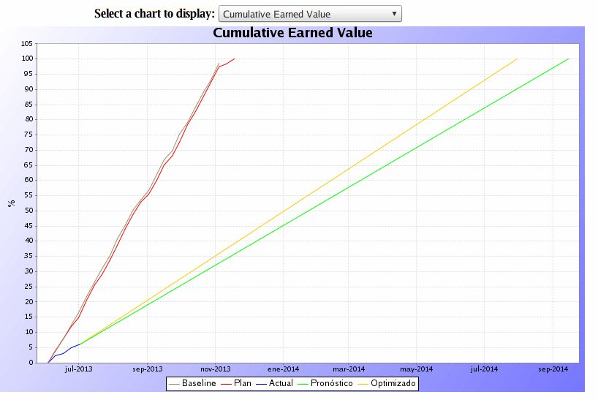
SWBStrategy
Valor ganado acumulado
Fecha fin planeada: 4/11/2013
Fecha fin actual: 17/11/2013
Fecha fin pronosticada: 15/09/2014
Avance Actual: 5.82 % Avance Esperado: 14.7% Estatus : Atrasado 60% Horas: 38% de atraso
Fecha del Reporte: 04/07/2013
Fecha Plan - Inicio: 03/06/2013

Slide 3
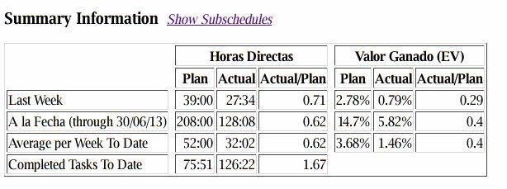
SWBStrategy
Resumen Semanal
Plan – Actual (Hrs Dir) | Plan – Actual (Earned value)
11.26 | 1.99%
79.52 | 8.88%
19.58 | 2.22%
-51.29
Semana Actual (01/07/2013)
VG: | 60% | Atrasado | Horas: | 38% | Atrasado
Semana anterior (NA)
VG: | 58% | Atrasado | Horas: | 40% | Atrasado

Slide 4
SWBStrategy
Causas de Atraso
Subestimación de las actividades planeadas Demasiado tiempo consumido en el soporte con la herramienta de Dashboard (Explorador Mozilla y Falta de monitor y teclado) Adaptación del proceso completo de desarrollo de código y de desarrollo de ontologías Trabajos de mantenimiento
Acciones de Corrección | Fecha estimada de Recuperación
Compromiso de cubrir en promeido 6 horas diarias | 21/10/2013

Slide 5
SWBStrategy
Riesgos | Acciones de mitigación
Falta de especificación de los requerimientos faltantes | El día de mañana esperamos tener un reunión con el cliente para acordar una agenda para aclara dudas sobre detalles en los requerimientos
Las funcionalidades cubiertas son menos a las esperadas | Si continuamos sin cubrir las task hours comprometidas a finales de octubre faltarían funcionalidades
Incumplimiento de las task hours planeadas | El equipo declaró buscar cubrir las horas comprometidas para recuperarnos el 15 de julio del presente.
El tamaño real de los requerimientos no definidos resulte mayor que el estimado | Se tiene detectado una subestimación de 1.98% en los tamaños de los componentes y se le daremos seguimiento para detectar si se incrementa y tomar decisiones oportunamente

Slide 6
SWBStrategy
Productos terminados
Periodos– Administración – Implementación en ontología
Periodicidades – Administración – Implementación en ontología
Periodos– Administración – FormElement – Fecha de Inicio
Implementación de ontología para los Indicadores
Recurso Asignación de periodos genérico aplicado a Indicadores y Objetivos
Asignar estados a elementos BSC (Objetivos e indicadores)

